Slide 1
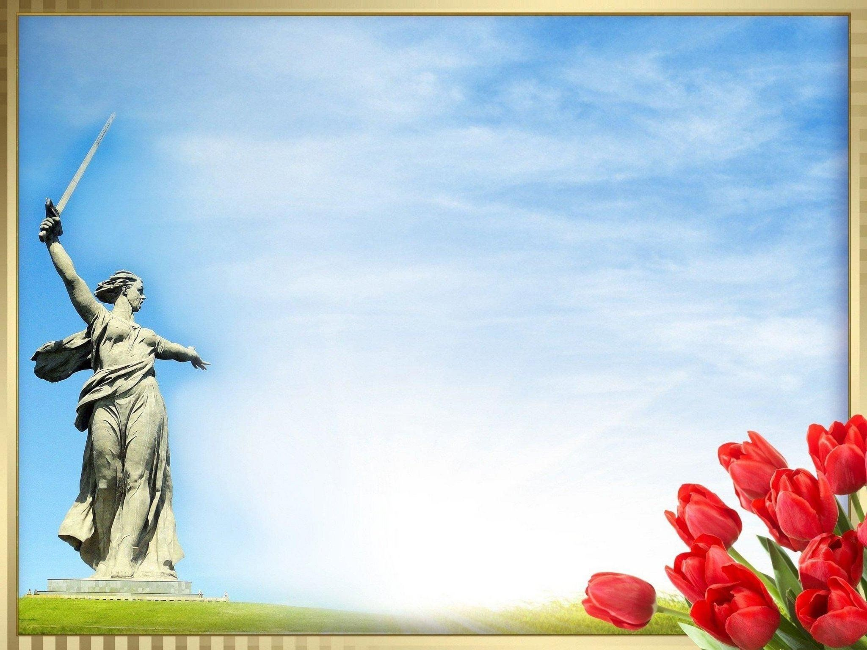
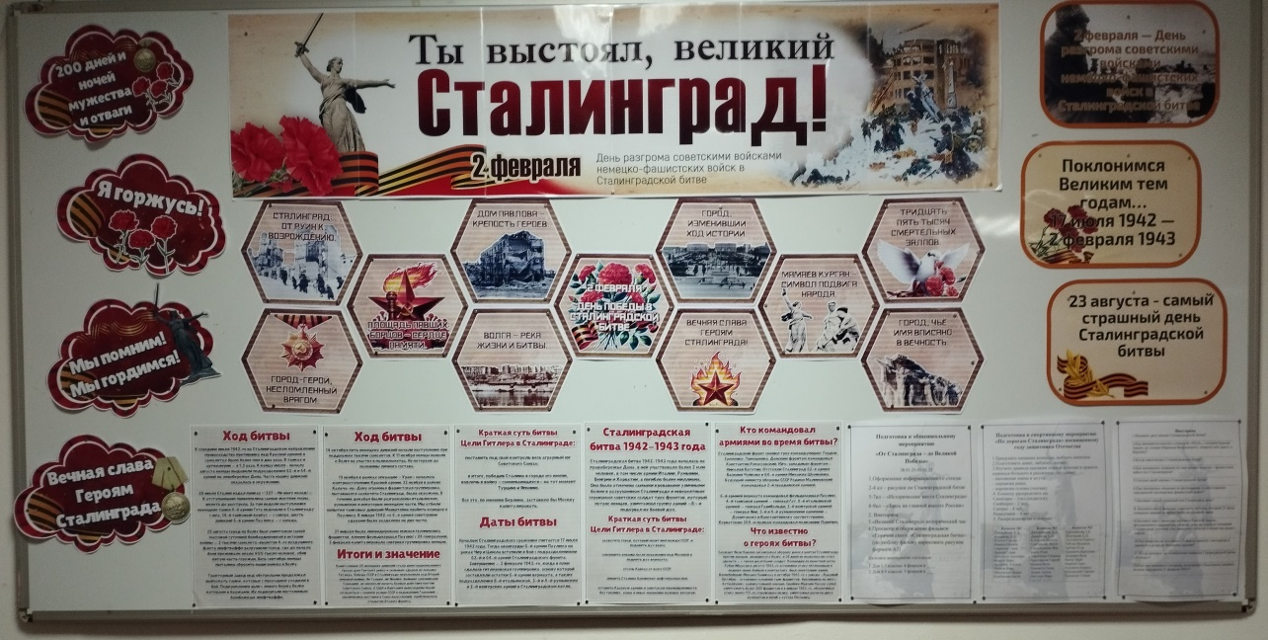
ГКОУ «Максатихинская школа – интернат»
Отчет
по общешкольному мероприятию

Slide 2
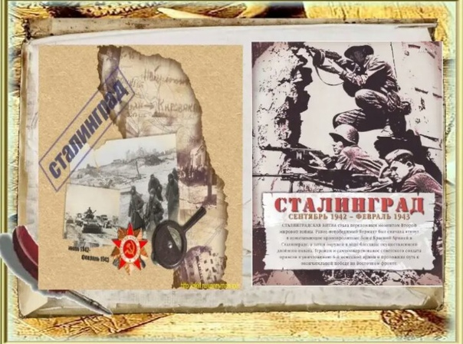
Цель: - расширить представление обучающихся о Сталинградской битве ;
формирование чувство патриотизма, любви к Родине, чувство гордости за свою страну на примере героических поступков людей в годы войны;
воспитывать уважительное отношение к старшему поколению, к памятникам войны.

Slide 3
Подготовка к общешкольному мероприятию
1. Оформление информационного стенда:
2-4 кл – рисунки по Сталинградской битве
5-7кл – «Исторические места Сталинграда»
8-9кл – «Здесь на главной высоте России»
2. Викторина
3. «Великий Сталинград» исторический час
4. Просмотр и обсуждение фильмов: «Горячий снег», «Сталинградская битва» (по любому фильму нарисовать рисунок формата А3)

Slide 4
Подготовка к спортивному мероприятию
«По дорогам Сталинграда»
1.Придумать название команды, выбрать капитана.
2.Подготовить девиз, эмблему, песню.
3.Изучить правила оказания первой помощи и правила переноса больного в различных ситуациях:
- наложение шины и жгута;
- перевязка раны;
- перевязка головы (чепчик).
4. Команду распределить на:
Санитары – 2чел.(педагоги);
Снайперы – 2 чел;
Саперы – 4 чел;
Разведчики – 4 чел.

Slide 5
Викторина
1.Назовите дату начала Сталинградской битвы?
2.Как называется высота с отметкой «102,0», с которой Красная Армия, по словам Маршала Василевского, открыла себе дорогу к Берлину?
3.Когда закончилась Сталинградская битва?
4.Как называлась операция по окружению немецко - фашистских войск под Сталинградом?
5.Сколько дней длилась Сталинградская битва?
6.Как называлась операция по расчленению и уничтожению окруженной группировки фашистских войск?
7.Назовите самый страшный для Сталинграда день?
8. Назовите имя и фамилию советского летчика, который 23 июля совершил первый во время битвы воздушный таран.
9.Назовите имя и фамилию сержанта Красной Армии, возглавившего знаменитую оборону дома на одной из площадей Сталинграда, который стал символом героизма и мужества нашего народа
10.Что написано на постаменте бойца из гранита с автоматом и гранатой в руках на Мамаевом кургане?
11.Когда началась заключительная операция Сталинградской битвы «Кольцо»?
12.Как имя немецкого генерала, попытавшего безуспешно прорвать кольцо окружения 23 февраля 1943г?

Slide 6
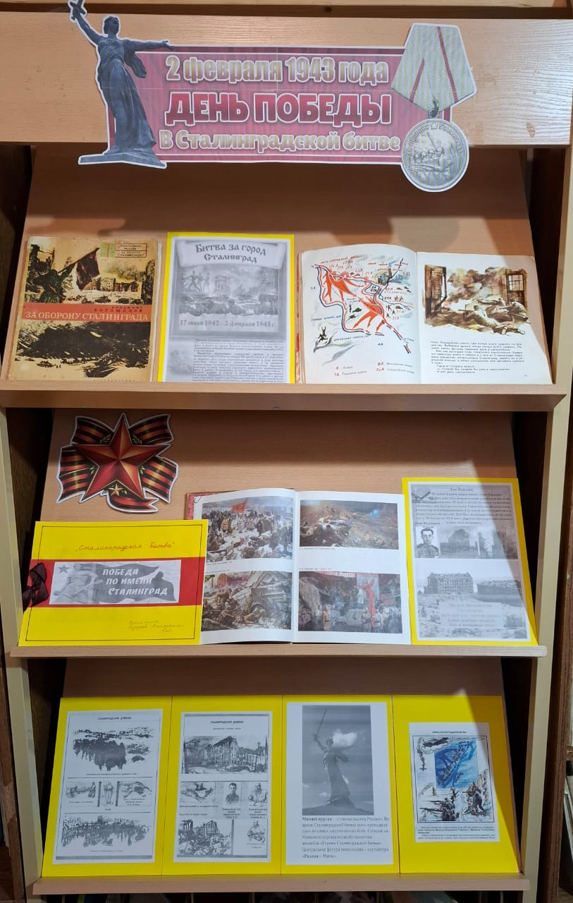
Оформление книжной выставки

Slide 7
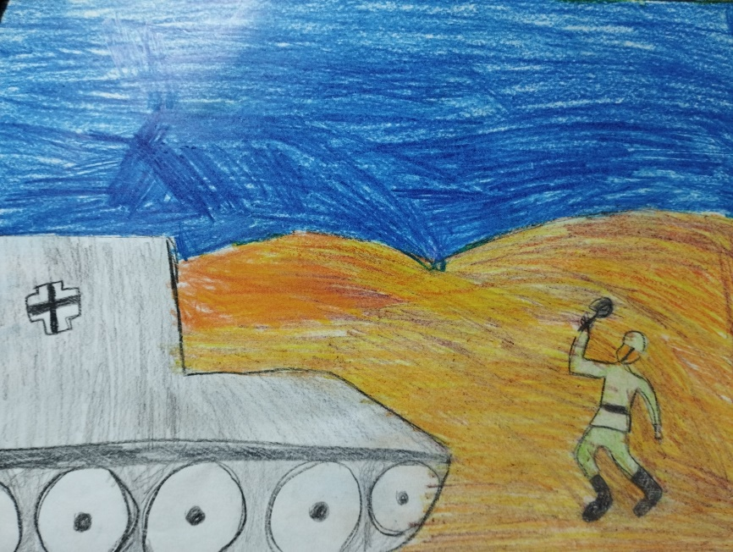
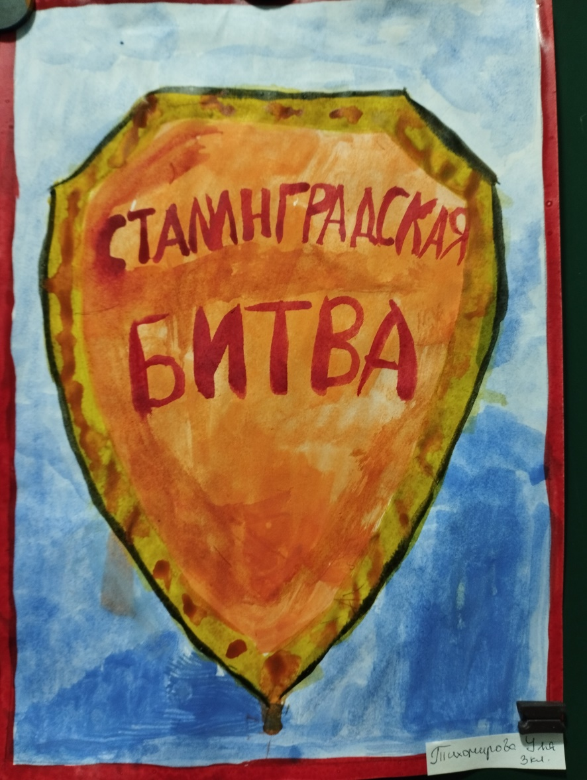
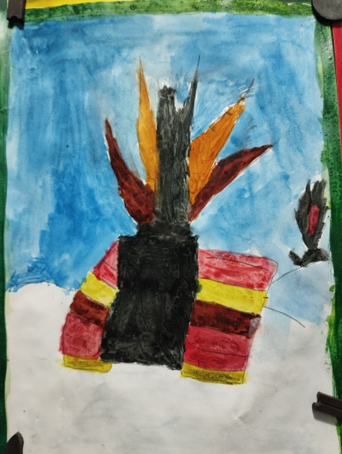
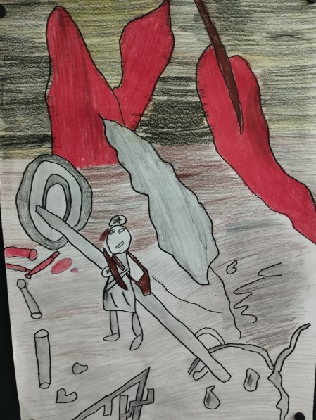
Оформление информационного стенда
2-4 класс – рисунки по Сталинградской битве

Slide 8
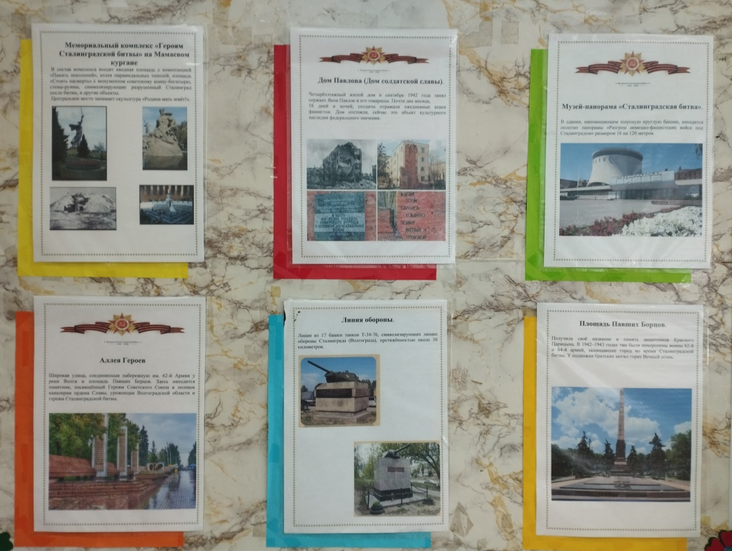
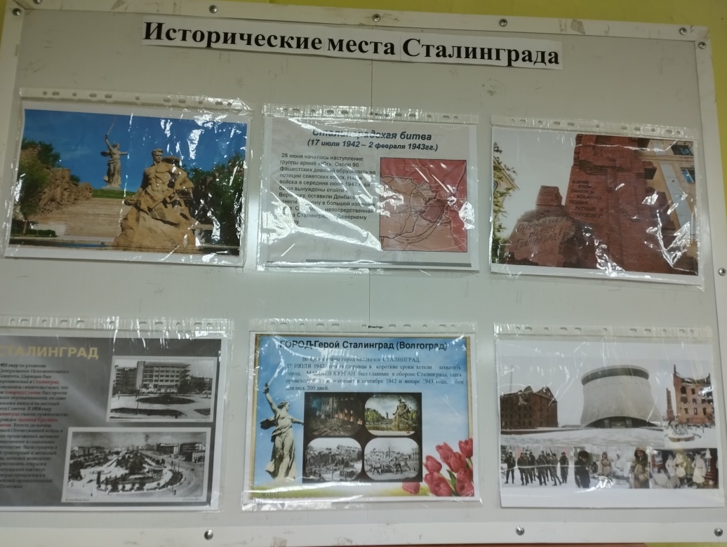
Оформление информационного стенда
5-7класс «Исторические места Сталинграда»

Slide 9
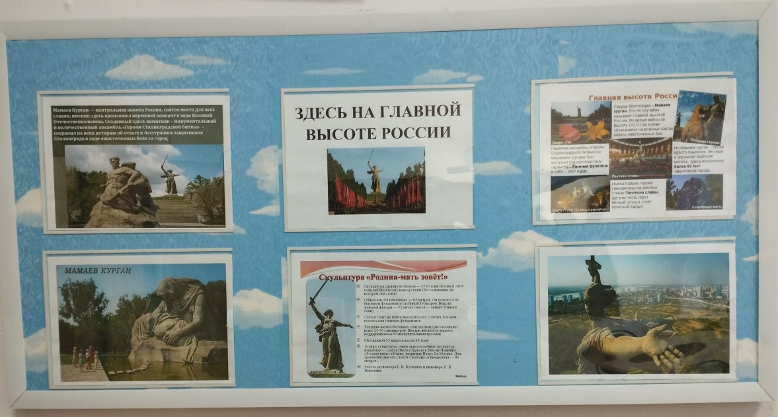
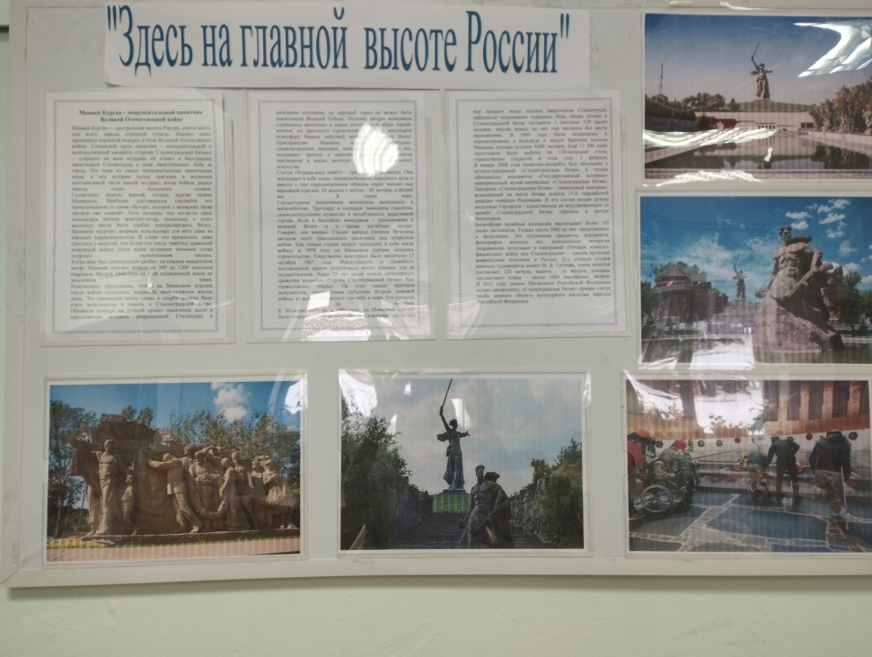
Оформление информационного стенда
8-9 класс «Здесь на главной высоте России»

Slide 10
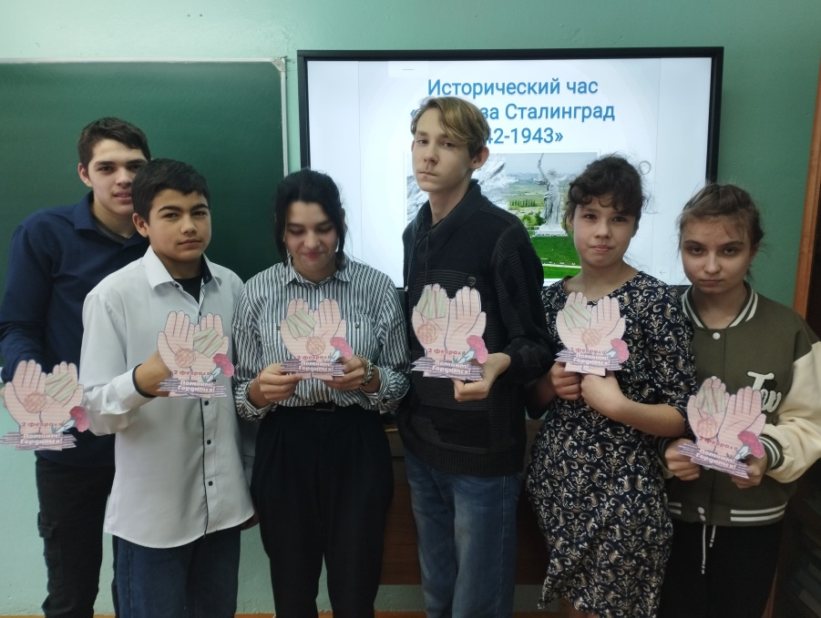
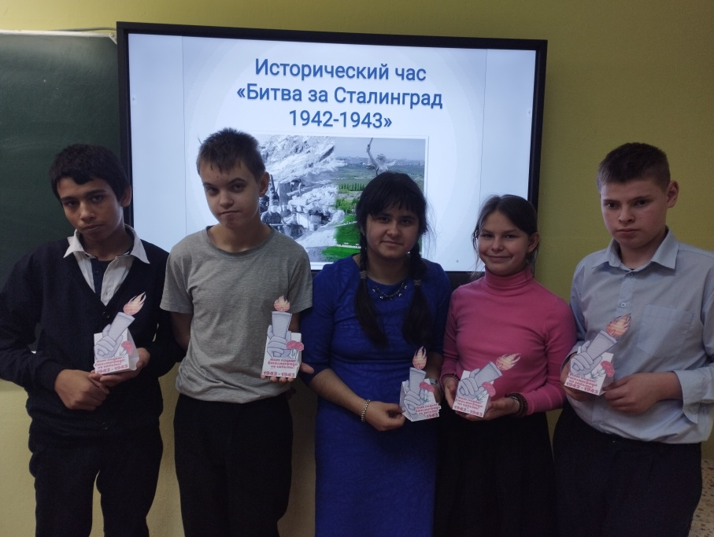
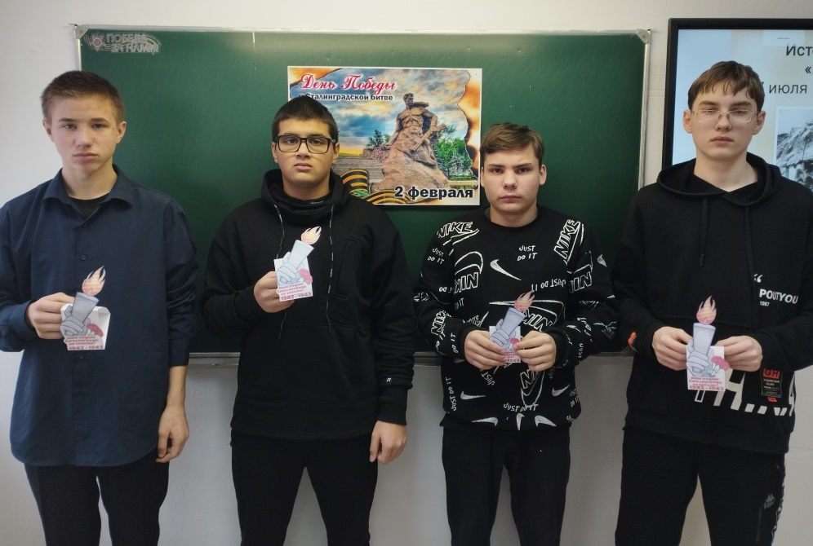
«Великий Сталинград» исторический час

Slide 11
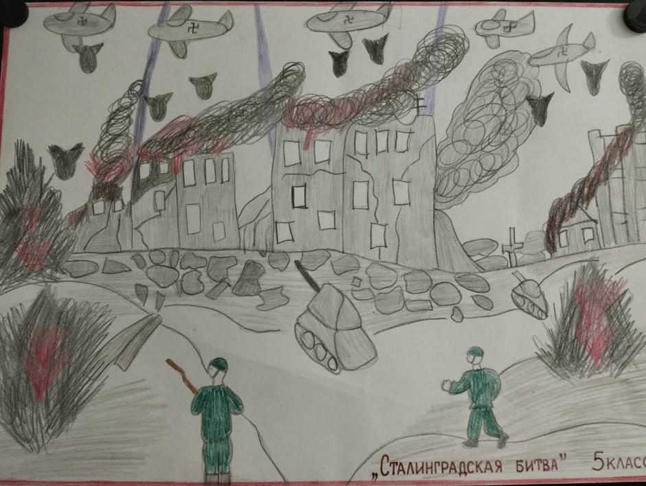
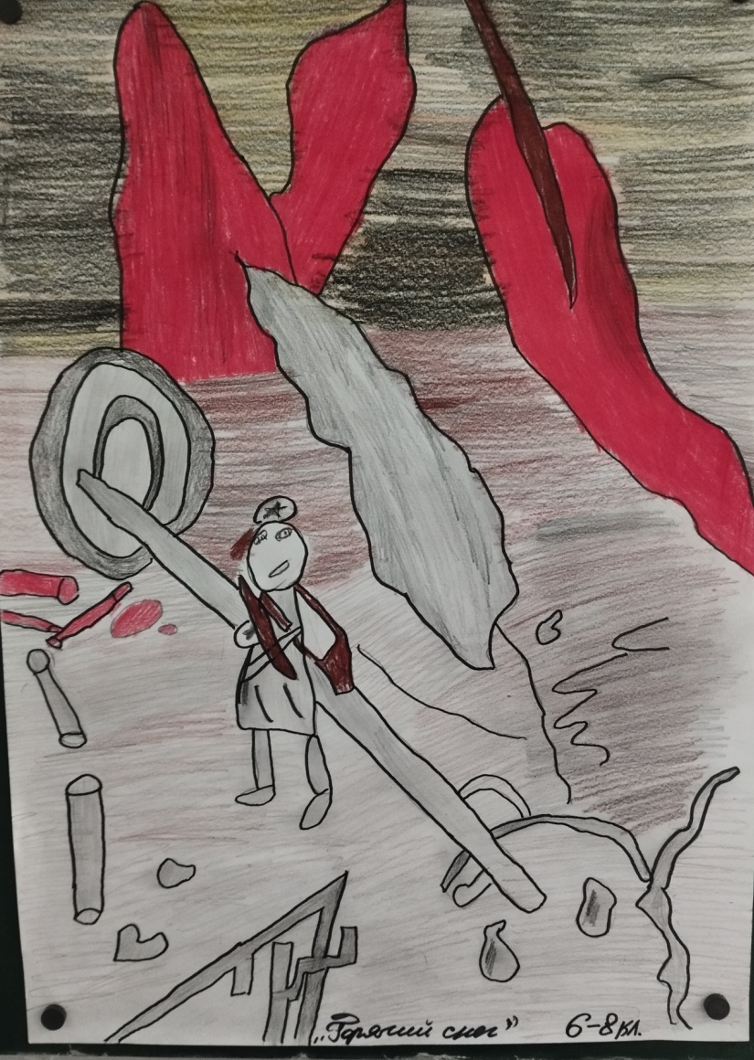
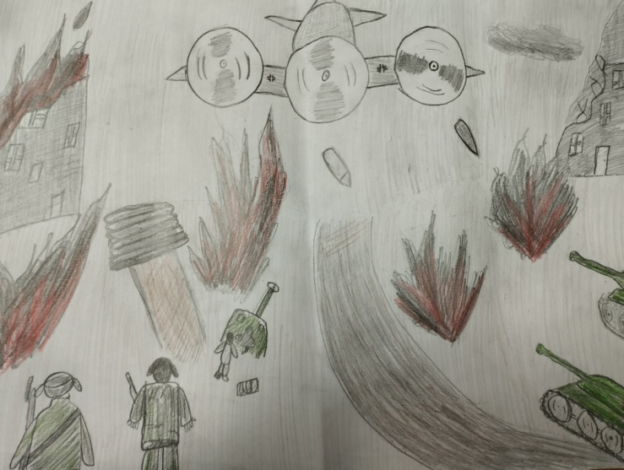
Просмотр и обсуждение фильмов: «Горячий снег», «Сталинградская битва» (по любому фильму нарисовать рисунок формата А3)

Slide 12
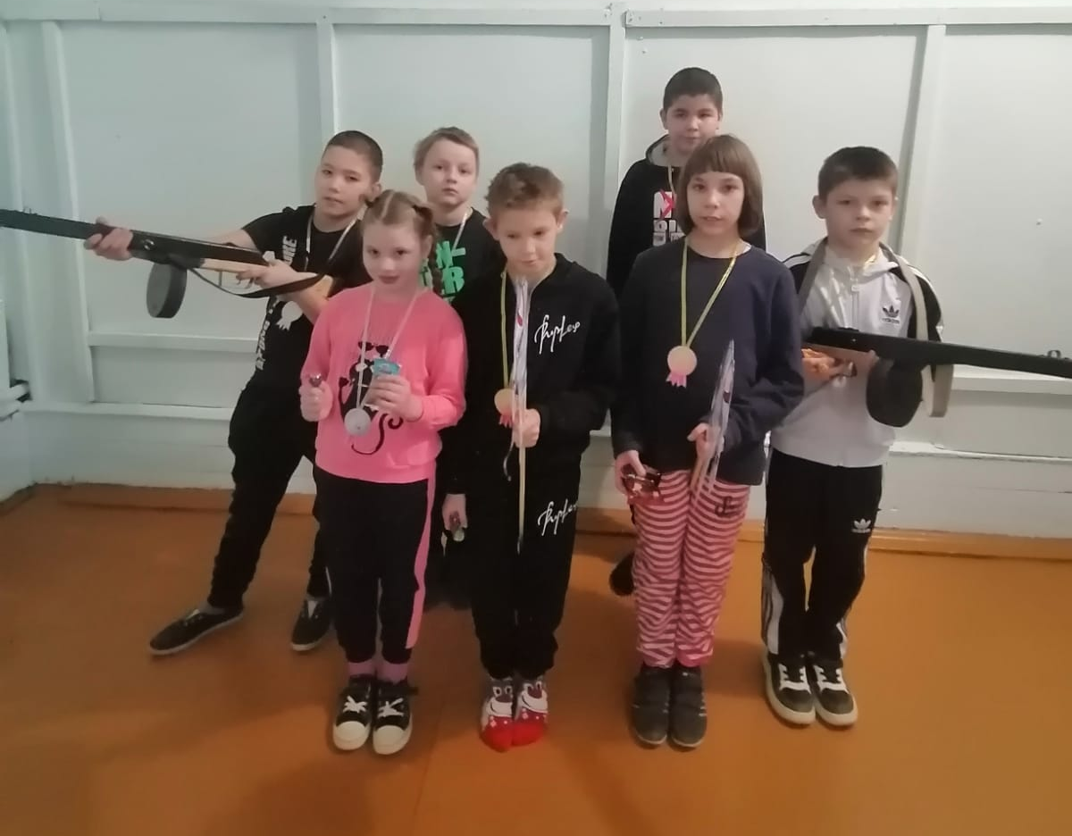
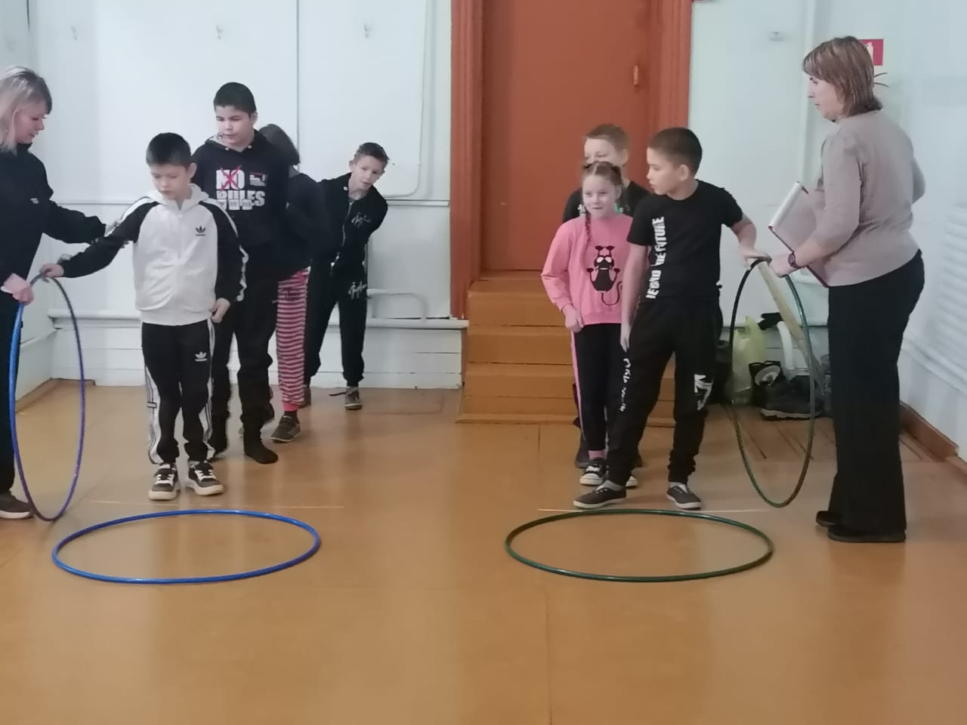
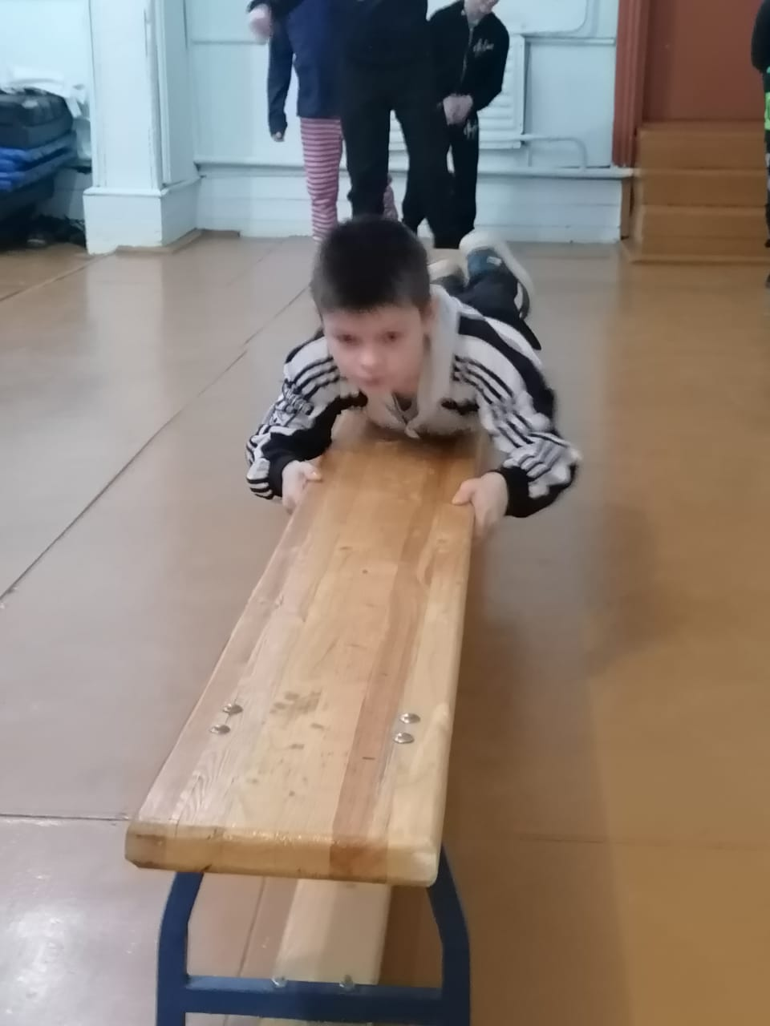
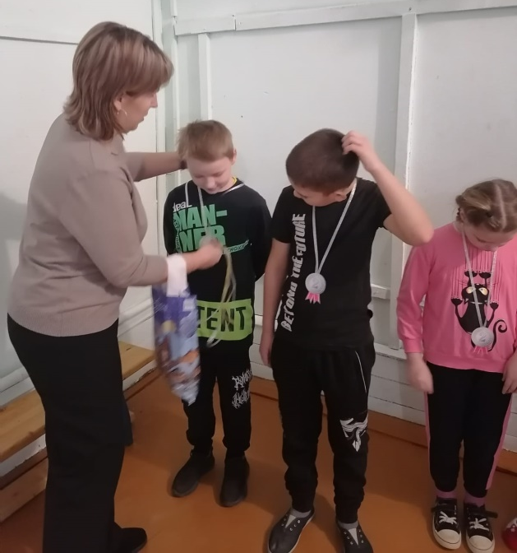
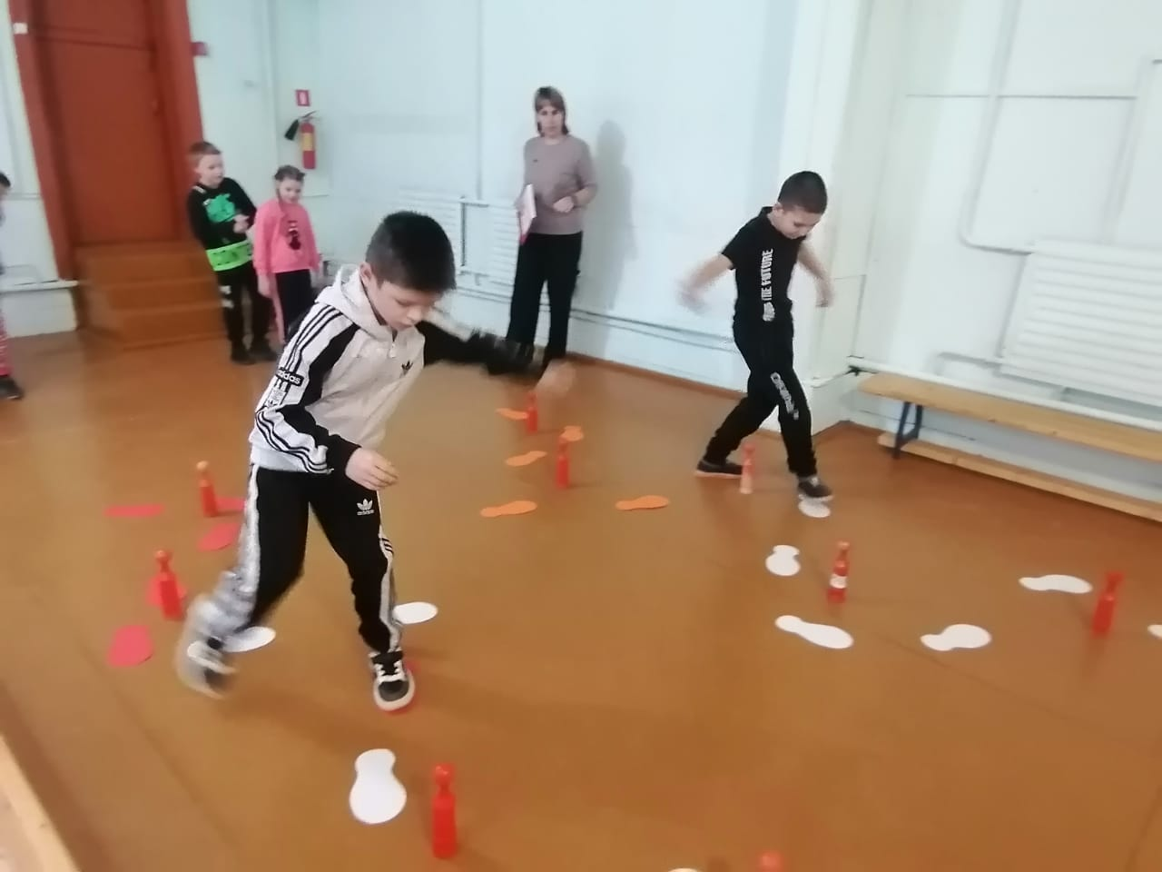
Спортивное мероприятие
для обучающихся 1-3 классов

Slide 13
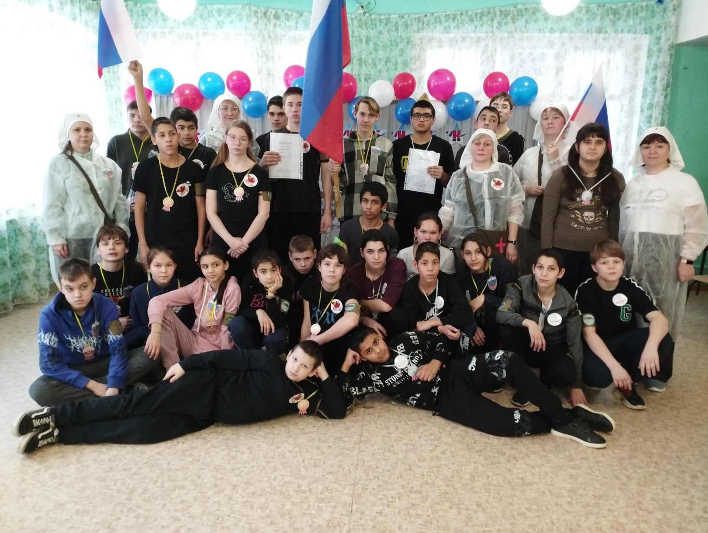
Спортивное мероприятие для обучающихся 4-9 классов
«По дорогам Сталинграда»

Slide 14


